Slide 1


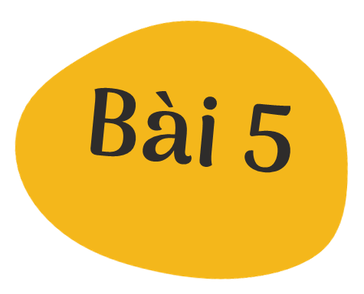





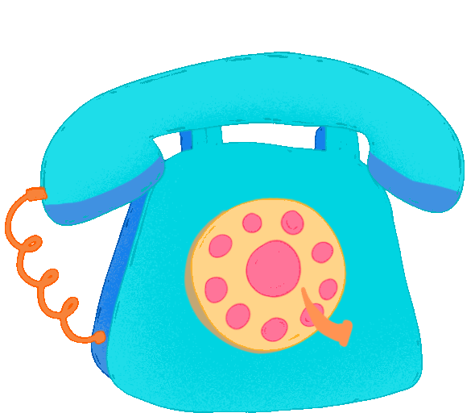

(Tiết 3)

Slide 2


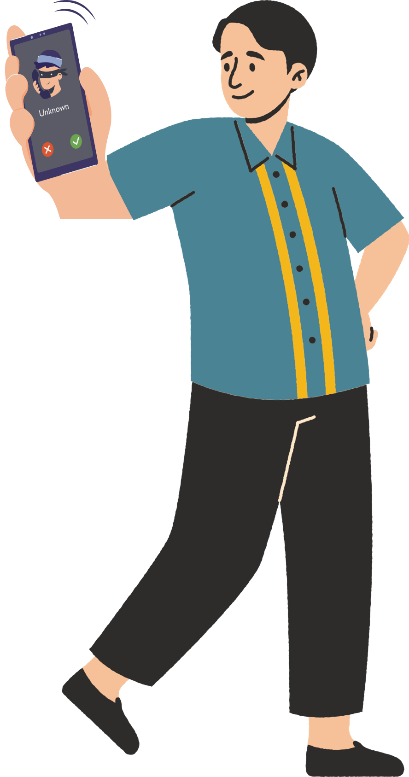

Slide 3







Slide 4




Đây là biểu tượng gì?
A. Cần thay pin
C. Đang sạc pin
B. Pin chập chờn
D. Pin yếu

Slide 5

Đây là biểu tượng gì?
A. Thực hiện cuộc gọi
C. Cuộc gọi gián đoạn
B. Kết thúc cuộc gọi
D. Cuộc gọi chờ

Slide 6

Đây là biểu tượng gì?
A. Sạc pin đã đầy
C. Đang sạc pin
B. Pin yếu
D. Pin không vào

Slide 7
Điện thoại có những tác dụng nào ?
Tất cả đáp án trên
C. Giải trí: xem pim, nghe nhạc…
A. Dùng để liên lạc
B. Tất cả đáp án trên
D. Hỗ trợ học tập

Slide 8


Slide 9
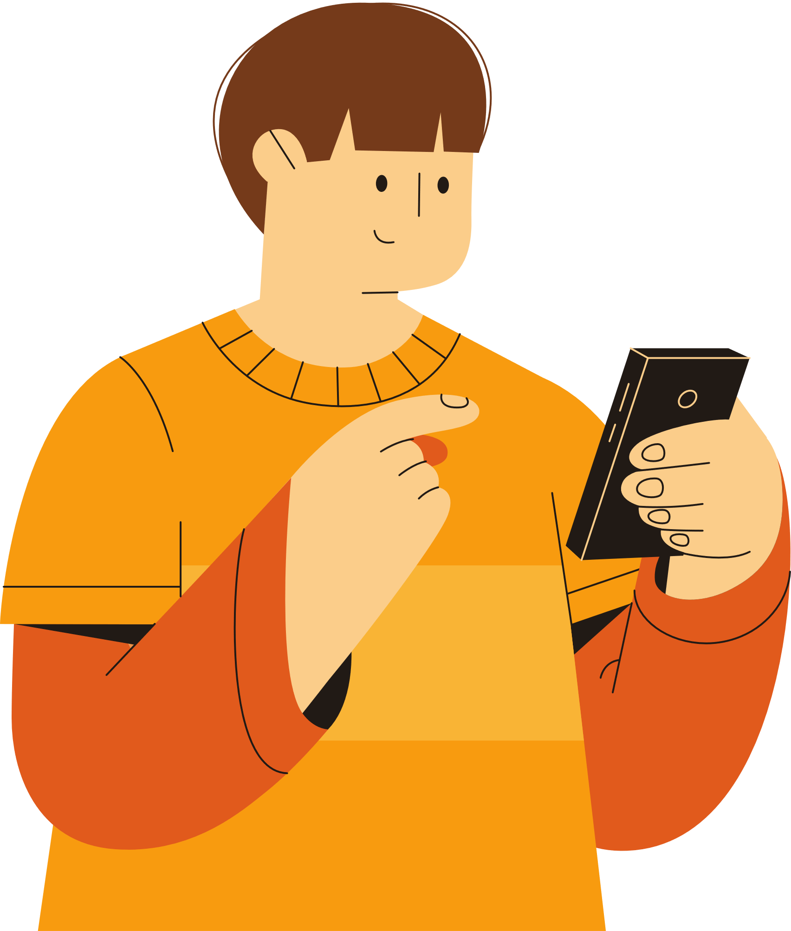
HOẠT ĐỘNG 1: CÁC BƯỚC THỰC HIỆN CUỘC GỌI

Slide 10

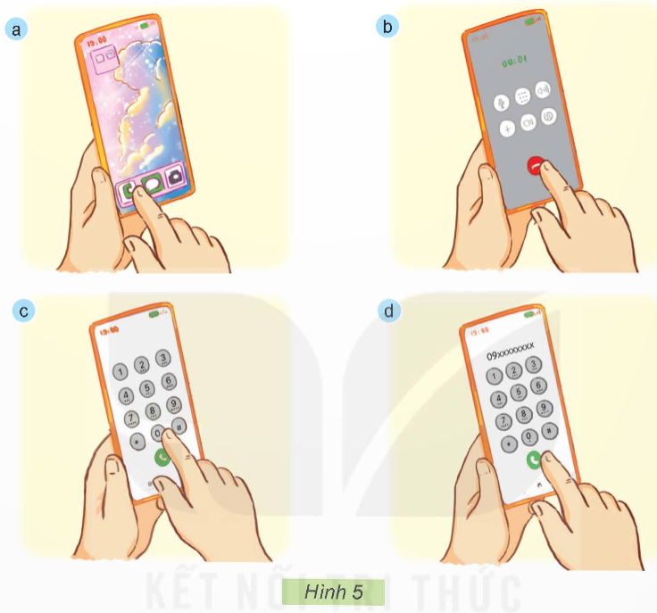
Sắp xếp thứ tự các hình minh họa trong Hình 5 để thể hiện các bước thực hiện một cuộc gọi bằng điện thoại.

Slide 11
Phiếu bài tập
Quan sát bốn bức ảnh thể hiện các bước thực hiện một cuộc gọi điện thoại, thảo luận và hoàn thành Phiếu học tập.
Thứ tự các bước | Hình | Mô tả
Bước 1
Bước 2
Bước 3
Bước 4

Slide 12
Phiếu bài tập
Quan sát bốn bức ảnh thể hiện các bước thực hiện một cuộc gọi điện thoại, thảo luận và hoàn thành Phiếu học tập.
Thứ tự các bước | Hình | Mô tả
Bước 1 | Hình a | Mở ứng dụng điện thoại
Bước 2 | Hình c | Nhập số điện thoại cần gọi
Bước 3 | Hình d | Nhấn vào biểu tượng gọi
Bước 4 | Hình b | Nhấn vào biểu tượng kết thúc cuộc gọi khi đã gọi xong

Slide 13
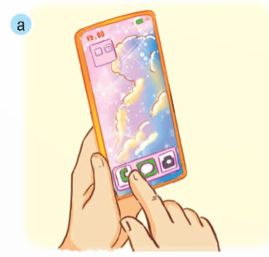
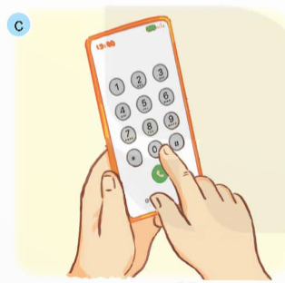
Bước 1: Mở ứng dụng điện thoại
Bước 2: Nhập số điện thoại cần gọi

Slide 14
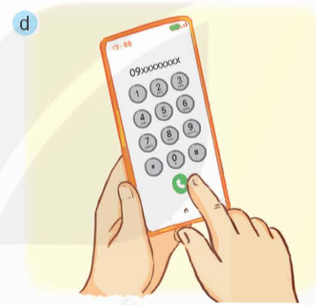
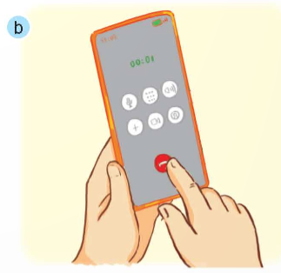
Bước 3: Nhấn vào biểu tượng gọi
Bước 4: Nhấn vào biểu tượng kết thúc cuộc gọi khi đã gọi xong.

Slide 15




Có 4 bước để thực hiện một cuộc gọi điện thoại.
Bước 1. Mở ứng dụng điện thoại
Bước 2. Chọn người cần gọi bằng một trong các cách:
Nhập số điện thoại trực tiếp
Lấy số từ danh bạ
Cài đặt quay số nhanh
Chọn số điện thoại đã gọi gần đây…
Bước 3. Nhấn vào biểu tượng gọi
Bước 4. Khi gọi xong, nhấn vào biểu tượng kết thúc
cuộc gọi

Slide 16
Hoạt động 2:
Số điện thoại cần nhớ

Slide 17
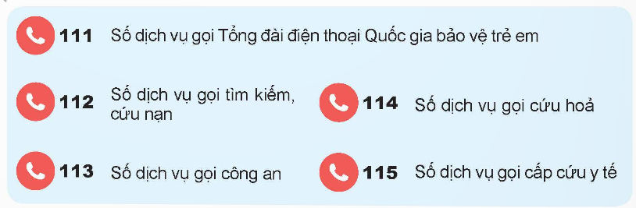
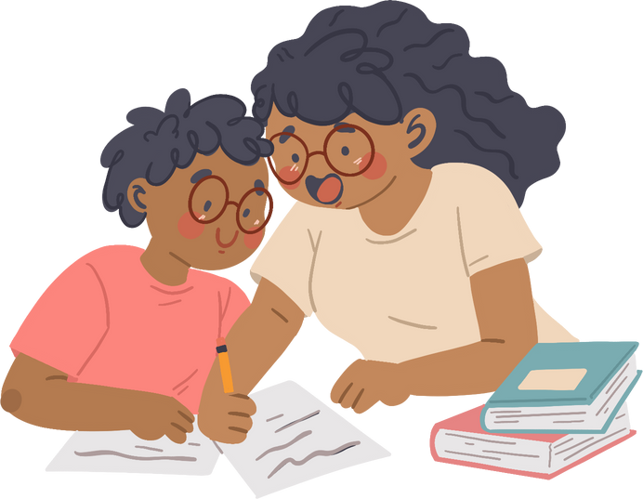

Slide 18


Slide 19

Thực hiện hoạt động đóng vai 1 trong 3 tình huống và gọi cho số điện thoại khẩn cấp để được giúp đỡ.
1
Khi một bạn nhỏ bị bắt nạt hoặc bị bạo hành nguy hiểm.
2
Khi gặp người bị tai nạn nghiêm trọng
3
Khi có đám cháy xảy ra.

Slide 20



Slide 21
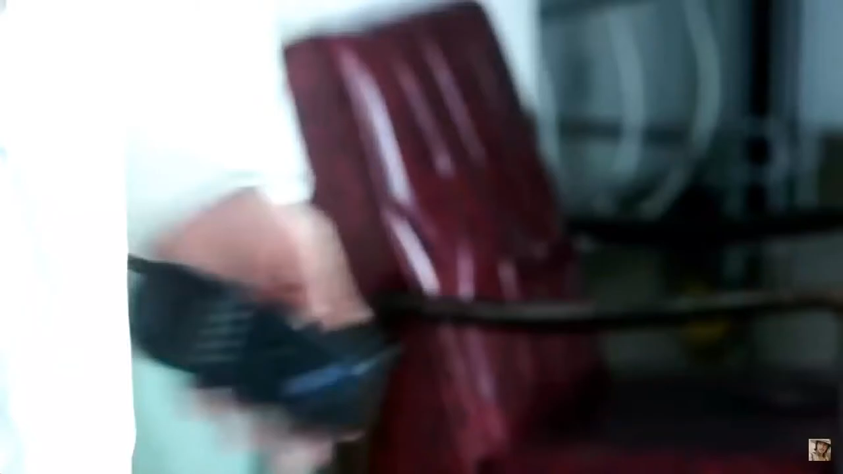

Slide 22
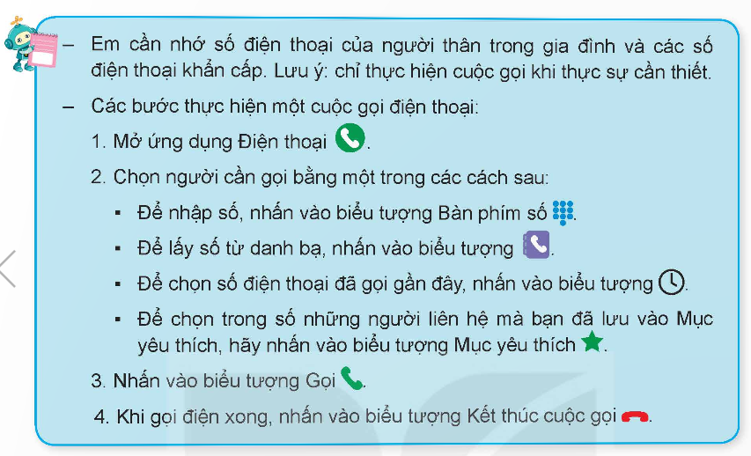

Slide 23


Slide 24


